Slide 1
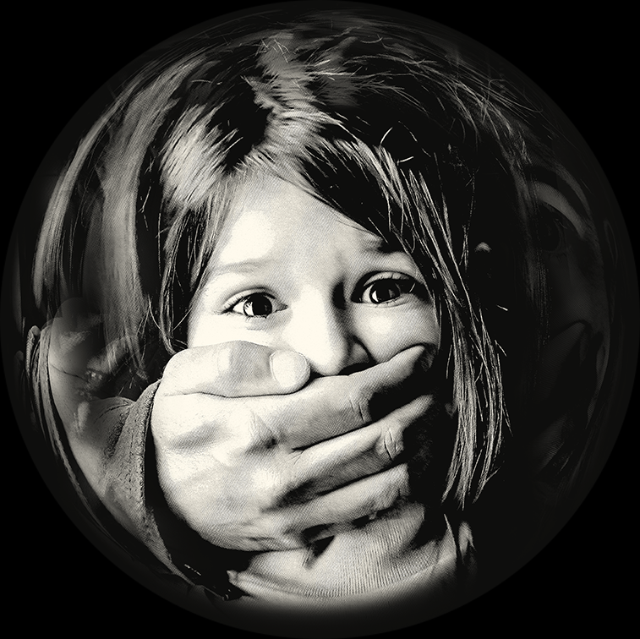
Nie milcz, gdy widzisz przemoc!
Pandemia przemocy.
Kampania społeczna fundacji dajemy dzieciom siłę.

Slide 2
Najnowsze badania Fundacji Dajemy Dzieciom Siłę wskazują, że w czasie pandemii:
27% dzieci i młodzieży doświadczyło krzywdzenia,
11% doświadczyło przemocy ze strony bliskiej osoby dorosłej,
10% doświadczyło wykorzystywania seksualnego (9% bez kontaktu fizycznego, 3% – z kontaktem fizycznym),
1 dziecko na 11 przyznało, że nie ma nikogo, kto mógłby zaoferować mu wsparcie w trudnej sytuacji… (!!!)

Slide 3
Dzieci najczęściej cierpią w ciszy.
Dlatego tak ważna jest Twoja reakcja!
Nie bądź obojętny na krzywdę dzieci – przerwij ciszę!
Czasem jesteś jedyną osobą, która może zmienić trudną sytuację dziecka.

Slide 4
Krzywdzenie lub maltretowanie dziecka to wszystkie formy fizycznego i/lub emocjonalnego złego traktowania, zaniedbania, wykorzystania seksualnego lub komercyjnego, doznane od osoby odpowiedzialnej za dziecko, której ono ufa lub która ma władzę nad nim, skutkujące faktyczną lub potencjalną krzywdą dziecka dla jego zdrowia, możliwości przetrwania, rozwoju albo godności.
(WHO)

Slide 5
JEŚLI KRZYWDA DOTYKA CIEBIE:
Przemoc to sytuacja, w której ktoś wykorzystuje, że ma przewagę nad Tobą – jest silniejszy, ma więcej praw, więcej wie, potrafi, a Ty czujesz, że Cię krzywdzi, bije, popycha, szarpie, wyśmiewa Cię, obraża, używa w stosunku do Ciebie, albo mówiąc o Tobie wulgarnych słów, nie daje Ci jeść, nie masz się w co ubrać, gdzie spać, nie możesz się uczyć, niszczy Twoje rzeczy, bije Twoje zwierzęta, zamyka Cię wbrew Twojej woli w jakimś pomieszczeniu, dotyka Twoich intymnych miejsc, albo każe dotykać swoich, podgląda Cię lub zmusza do oglądania czegoś, na co nie chcesz patrzeć.
Bardzo wiele dzieci w Polsce, także już dorosłych, doznaje krzywdy ze strony osób bliskich, znajomych, wobec których żywiły zaufanie i na opiekę których liczyły. Czasem się jednak zdarza, że osoby te nie szanują Twoich praw, sprawiając Ci ból – to jest przemoc!
To nie jest Twoja wina! Całkowitą odpowiedzialność za to, co się dzieje ponoszą osoby stosujące przemoc. Masz prawo się bronić! Masz prawo szukać pomocy!

Slide 6
Co możesz zrobić aby pomóc sobie/dzieciom/młodzieży doświadczającym przemocy?
Jeśli masz wątpliwości, porozmawiaj z kimś na temat sytuacji, która budzi Twój niepokój czy podejrzenia: ciocia, sąsiadka, pedagog, wychowawca, dorosły, o którym myślisz, że jest życzliwym człowiekiem, policjant, przyjaciel, koleżanka.
Powiadom o swoich podejrzeniach przedszkole lub szkołę, do której uczęszcza dziecko.
Możesz powiadomić ośrodek pomocy społecznej (adres znajdziesz na końcu prezentacji).
Możesz także wysłać do sądu rodzinnego – nawet anonimowe – pismo z opisem sytuacji. Ważne jest, aby podać w nim dane krzywdzonego dziecka i rodziny, tak aby sąd mógł podjąć interwencję (adres sądu znajdziesz na końcu prezentacji).
Możesz powiadomić policję lub prokuraturę (dane teleadresowe znajdziesz na końcu prezentacji).
Poinformuj dzieci o numerze bezpłatnego Telefonu Zaufania dla Dzieci i Młodzieży 116 111.
Skontaktuj się z konsultantami Telefonu dla Rodziców i Nauczycieli w sprawie Bezpieczeństwa Dzieci 800 100 100.

Slide 7
Naucz się zwracać uwagę na objawy przemocy wobec dzieci:
regres w rozwoju i funkcjonowaniu dziecka,
izolowanie się, apatia, depresja, lęk,
zachowania autodestrukcyjne (samookaleczenia, próby samobójcze),
trudności szkolne, absencja, okresowe „znikanie” ucznia,
zachowania ryzykowne i aspołeczne,
nadmierna seksualizacja, problematyczne zachowania seksualne,
zaburzenia snu, zaburzenia odżywiania,
moczenie się, zanieczyszczanie,
zahamowanie rozwoju fizycznego, spadek wagi,
widoczne ślady na ciele (zadrapania, siniaki, rozcięcia, oparzenia),
głód, brud, nieświeże ubranie, strój nieadekwatny do pory roku, przewlekłe, nieleczone schorzenia.
Występowanie pojedynczego objawu na ogół nie jest dowodem na to, że dziecko doświadczyło krzywdzenia, ale nasilenie się go lub pojawienie kolejnych, zwiększa prawdopodobieństwo, że mamy do czynienia z krzywdzeniem dziecka.

Slide 8
Obejrzyj spot kampanii społecznej Fundacji Dajemy Dzieciom Siłę
PANDEMIA PRZEMOCY
(kliknij)

Slide 9
Ważne dane teleadresowe:
Poradnia Dziecko w Sieci: profesjonalna pomoc w sytuacjach zagrożenia bezpieczeństwa dzieci i młodzieży online, bezpłatne konsultacje dla młodych osób doświadczających przemocy oraz ich rodziców i profesjonalistów:
kontakt w celu umówienia konsultacji online: poradniadws@fdds.pl,
numer telefonu 22 826 88 62.
Centrum Pomocy Dzieciom Stowarzyszenia KLANZA w Białymstoku:
rodziceCPD@gmail.com: wsparcie psychologiczne online dla rodziców,
mlodziezCPD@gmail.com: wsparcie psychologiczne online dla młodzieży,
ul. Gen. F. Kleeberga 8, 15-691 Białystok, tel. 85 652 54 94, kom. 690 955 000.
Sąd Rejonowy w Białymstoku IV Wydział Rodzinny i Nieletnich:
ul. Adama Mickiewicza 103, 15-950 Białystok, tel. 85 665 65 10.

Slide 10
Ważne dane teleadresowe:
Miejski Ośrodek Pomocy Rodzinie w Białymstoku:
ul. Icchoka Malmeda 8, 15-440 Białystok, tel. 85 678 3100,
Zespoły Pracowników Socjalnych MOPR (właściwe/najbliższe miejscu zamieszkania):
Zespół Pracowników Socjalnych Nr 1, ul. Mieszka I 8c, tel. 85 748 20 28,
Zespół Pracowników Socjalnych Nr 2, ul. Siewna 2, tel. 85 653 85 21,
Zespół Pracowników Socjalnych Nr 3, ul. Sienkiewicza 53, tel. 85 653 86 65,
Zespół Pracowników Socjalnych Nr 4, ul. Radzymińska 16, tel. 85 662 88 01,
Zespół Pracowników Socjalnych Nr 5, ul. Berlinga 8, tel. 85 654 02 49,
Zespół Pracowników Socjalnych Nr 6, ul. Bema 2, tel. 85 742 29 47,
Zespół Pracowników Socjalnych Nr 7, ul. Storczykowa 5, tel. 85 654 69 76,
Zespół Pracowników Socjalnych Nr 8, ul. Swobodna 24, tel. 85 662 00 77.
Osobom spoza Białegostoku wsparcia udzielają pracownicy socjalni przy miejsko-gminnych lub gminnych ośrodkach pomocy społecznej właściwych dla miejsca zamieszkania.

Slide 11
Ważne dane teleadresowe:
POLICJA – telefony alarmowe 112 lub 997
Komisariat I Policji – ul. Waryńskiego 8 – tel. dyżurny 85 670 32 11,
Komisariat II Policji – ul. Warszawska 65 – tel. dyżurny 85 670 32 22,
Komisariat III Policji – ul. Wrocławska 51a – tel. dyżurny 85 670 32 33,
Komisariat IV Policji – ul. Słowackiego 1 – tel. dyżurny 85 670 32 44.
Dzielnicowi (kliknij)
Prokuratura Rejonowa w Białymstoku
ul. Mickiewicza 103, 15-950 Białystok, tel. 85 665 67 00.

Slide 12
Bądź czujny! Zareaguj!
Prezentację przygotowała Dorota Socha-Kononiuk na podstawie własnych materiałów szkoleniowych oraz:
https://pandemiaprzemocy.fdds.pl/
https://bialystok.policja.gov.pl/
https://mopr.bialystok.pl/
http://centrum-klanza.pl/
Białystok, listopad 2020 r.

